Slide 1
Java 專案：物品
TYIC 桃高資訊社

Slide 2

物品和物品堆疊
物品(item)是構成 Minecraft 很重要的部分
所有物品的類別為 net.minecraft.item.Item
物品堆疊(item stack)則是代表一種物品及擁有的數量(count)
其類別為 net.minecraft.item.ItemStack
如快捷欄(hotbar)的前四格為 4 個不同的物品堆疊
但前兩格物品堆疊的物品都是鑽石，後兩格物品堆疊的物品都是雞蛋

Slide 3
註冊表
幾乎所有東西都要向註冊表(registry)註冊(register)
如物品就需要註冊，但物品堆疊不需要註冊
其目的是為了讓遊戲知道有這東西，以便進行其他處理
每種註冊類別都有獨立的註冊表，並分為靜態註冊表和動態註冊表
靜態註冊表用於註冊永遠不變的項目，只能在遊戲初始化階段註冊項目
動態註冊表用於註冊可能會變更的項目，可以在任何時候註冊項目
註冊表中，不同項目會有唯一的註冊鍵(registry key)
用於區別及檢索註冊表中的不同項目
欲向註冊表註冊項目，需呼叫 net.minecraft.registry.Registry 介面
的靜態方法 register，該方法會返回註冊的項目
所有靜態註冊表位於 net.minecraft.registry.Registeries 類別內

Slide 4
標識符
標識符(identifier，簡稱 id)
由命名空間(namespace)和路徑(path)組成
其中命名空間通常為模組 id
而路徑則由小寫英文、下滑線(_)、斜線(/)組成
在遊戲各處都會使用到標識符
標識符以字串表示為 "namespace:path"
如雞蛋物品的標識符以字串表示為 "minecraft:egg"
其在 Java 中處理的類別為 net.minecraft.util.Identifier
該類別的建構子為 private，需使用下列靜態方法創建實例：
public static Identifier of(String namespace, String path)
java

Slide 5
註冊鍵
註冊鍵(registry key)由註冊表和值組成
其中的註冊表和值為標識符
註冊鍵以字串表示為 "ResourceKey[registry/value]"
如雞蛋物品的註冊鍵以字串表示為
"ResourceKey[minecraft:item/Minecraft:egg]"
註冊鍵除了註冊表相關事項之外幾乎不會使用到
註冊鍵在 Java 中處理的類別為
net.minecraft.registry.RegistryKey
該類別的建構子為 private，需呼叫靜態方法 of 創建實例
所有註冊鍵位於 net.minecraft.registry.RegistryKeys

Slide 6
物品類別
Item 類別只有一個建構子 Item(Item.Settings settings)
Item.Settings 是一個用來控制物品行為的類別
如最大堆疊大小(max stack size，預設為 64)、
描述文字(lore，預設為空)、註冊鍵(預設為空)等
其可以通過方法鏈式呼叫(method chaining)進行設定
用於註冊物品時，一定要設定註冊鍵，範例如下：
RegistryKey<Item> registryKey = RegistryKey.of(RegistryKeys.ITEM, Identifier.of(TyicMod.MOD_ID, "example")); Item.Settings settings = new Item.Settings().useCooldown(1.5f).maxCount(2).registryKey(registryKey);
java

Slide 7
基本物品
最簡單的物品就是直接創建一個 Item 類別的實例並向遊戲註冊
但為了邏輯分離，因此將物品相關事項放在 item 套件下
物品註冊事項放在該套件下的 ModItems 類別
並將註冊過程做成一個函式：
設定 Item.Setting 實例的註冊鍵
向註冊表註冊項目，並將其返回值(註冊項目)作為函式返回值
之後若要引用該物品，如用於比較，只需使用此返回值即可
故註冊後會儲存在公開靜態欄位，方便之後使用

Slide 8
基本物品
package org.tyic; import (...) public class TyicMod implements ModInitializer { public static final String MOD_ID = "tyicmod"; public static final Logger LOGGER = LoggerFactory.getLogger(MOD_ID); @Override public void onInitialize() {
LOGGER.info("Initializing Tyic Mod."); ModItems.registerAll(); } }
ModItems.registerAll
方法只是為了
加載 ModItems 類別
package org.tyic.item; import (...)
public class ModItems { public static final Item TyicLogo = register("tyic_logo", Item::new, new Item.Settings()); public static Item register(String id, Function<Item.Settings, Item> itemFunction, Item.Settings settings) { RegistryKey<Item> registryKey = RegistryKey.of(RegistryKeys.ITEM, Identifier.of(TyicMod.MOD_ID, id)); return Registry.register(Registries.ITEM, registryKey, itemFunction.apply(settings.registryKey(registryKey))); } public static void registerAll() { TyicMod.LOGGER.info("Registering mod items."); } }
TyicMod.java
ModItems.java

Slide 9

實際測試
實際打開遊戲測試
會發現無法在創造模式物品欄(creative tab)找到該物品
這是因為我們並未添加該物品到創造模式物品欄
但仍可使用指令(command)直接獲取，使用 give 指令：
指令名稱
實體選擇器，@s 代表指令執行者，@a 代表全部玩家
/give @s tyicmod:tyic_logo
mccmd
指令皆以斜線開頭
物品 id
關於更多指令的用法及資訊
請參考維基百科(https://zh.minecraft.wiki/w/%E5%91%BD%E4%BB%A4)
或指令教學影片(https://youtube.com/playlist?list=PLbMLilemgCLY0bENyaNE-pXZoiy6PYwLS)

Slide 10
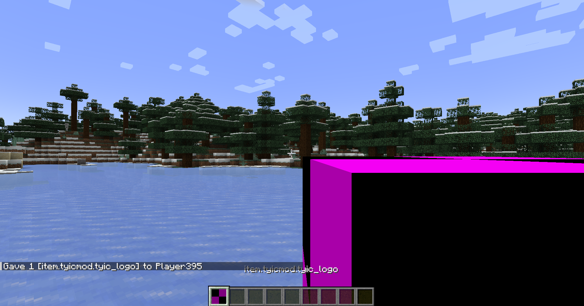
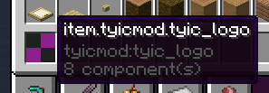
實際測試
取得物品後可能會發現
其外觀非常奇怪
且名稱(name)也非常奇怪
這是因為我們並沒有設定
該物品的紋理(texture)及名稱
但我們確實成功製作了一個新物品

Slide 11

紋理
紋理(texture)就是遊戲中一切顯示的圖片
包含物品的外觀等幾乎一切的可視元素
所有紋理都被放置在 assets/namespace/textures
且其下方設有許多子資料夾區分不同紋理種類
強烈建議參考及模仿原版資源分類
紋理圖片皆採用 png 格式(.png 檔案)
若遊戲無法找到紋理，便會使用右方無效紋理
更多紋理資訊請參考維基百科(https://zh.minecraft.wiki/w/%E7%BA%B9%E7%90%86)
圖自維基百科

Slide 12
紋理繪製軟體
若想要自行繪製紋理
雖然理論上任何繪圖軟體，包含小畫家，皆可用來繪製
但有幾個較為推薦的繪製軟體：
1. BlockBench：一個開源像素編輯器，極度適合 Minecraft
官方網站：https://www.blockbench.net/
2. Gimp：一個廣為人知的開源圖片編輯器，功能極多
官方網站：https://www.gimp.org/

Slide 13
免費紋理
若不想自行繪製紋理
可以使用此免費紋理：
https://github.com/malcolmriley/unused-textures
線上查看該庫所有紋理：
https://oparisblue.github.io/minecraft-textures-viewer/#github/malcolmriley/unused-textures/master
也可自行從網上尋找其他免費紋理，但須注意版權

Slide 14

物品紋理
物品紋理放置在 assets/namespace/textures/item
物品紋理的圖片長寬比應為 1 : 1，且像素應為 2 的次方數
但不建議超過 1024x1024，原版物品紋理則為 16x16
通常會將物品紋理圖片檔名取為物品名稱
範例紋理如右
檔名：tyic_logo.png
像素：512x512
tyic_logo.png

Slide 15

模型
紋理決定了樣式
而模型(model)決定了要用哪種紋理和怎麼顯示
所有模型都被放置在
assets/namespace/models
模型皆為 json 檔案
若遊戲無法找到模型，便會使用右方無效模型
更多模型資訊請參考維基百科(https://zh.minecraft.wiki/w/%E6%A8%A1%E5%9E%8B)
圖自維基百科

Slide 16
物品模型
物品模型放置在 assets/namespace/models/item
物品模型的常見格式如左下
其中 layer0 的值為紋理的標識符
即為 "namespace:path_to_texture"
範例模型 tyic_logo.json 如右下
{ "parent": "minecraft:item/generated", "textures": { "layer0": "namespace:path_to_texture" } }
{ "parent": "minecraft:item/generated", "textures": { "layer0": "tyicmod:item/tyic_logo" } }
json
tyic_logo.json

Slide 17
物品模型映射
模型決定了要用哪種紋理
而物品模型映射(items model definition)
決定了物品要用哪種模型
所有物品模型映射都被放置在
assets/namespace/items
物品模型映射皆為 json 檔案
且檔案名稱和物品 id 需相同
物品模型映射的常見格式如右上
其中 model 的值為模型的標識符
即為 "namespace:path_to_model"
範例物品模型映射 tyic_logo.json 如右下
{ "model": { "type": "minecraft:model", "model": "namespace:path_to_model" } }
json
{ "model": { "type": "minecraft:model", "model": "tyicmod:item/tyic_logo" } }
tyic_logo.json

Slide 18
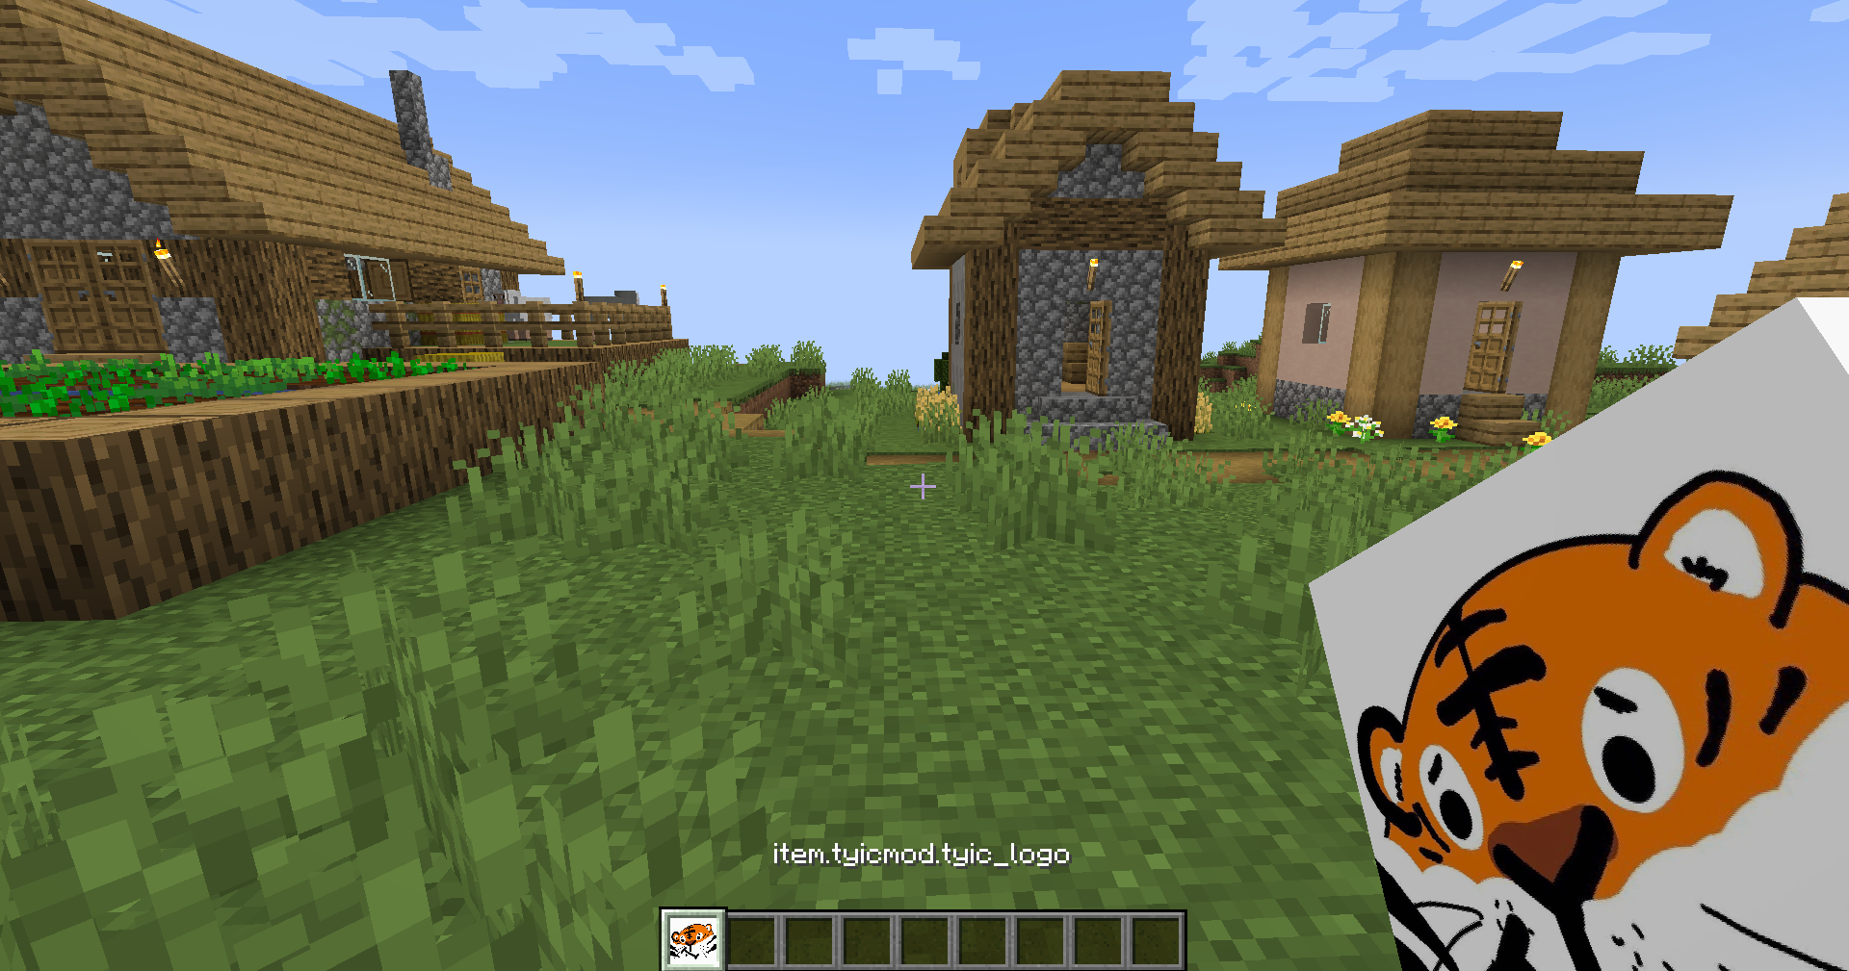
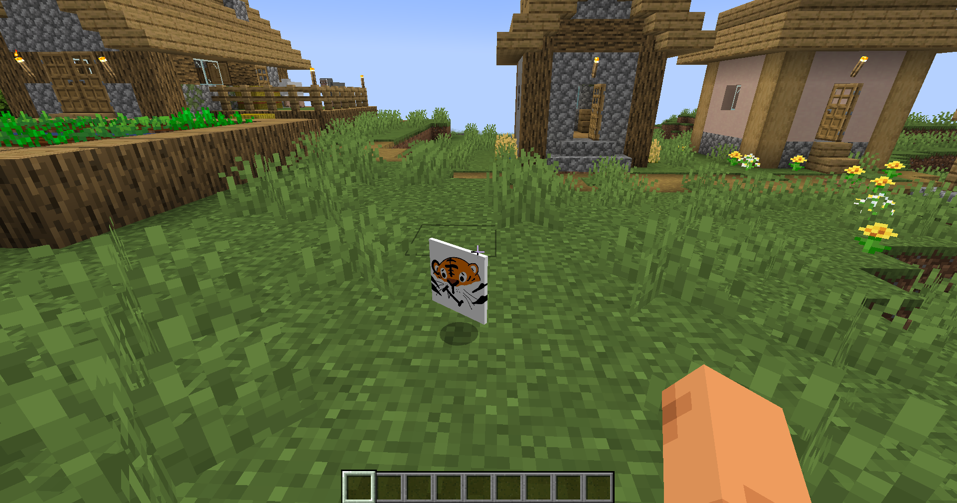
實際測試
當遊戲要渲染一個物品時
便會套用與物品 id 相同的物品映射模型
而物品映射模型則會決定要使用哪個模型
模型則會決定要使用和怎麼使用哪個紋理
最終渲染出物品的外觀
為新物品設定此三項之後
打開遊戲便能看見新物品有了想要外觀！

Slide 19
翻譯鍵名
剛剛物品名稱的 "item.tyicmod.tyic_logo"
其實是翻譯鍵名(translation key)
用途是在使用者選擇不同語言時，便有不同的翻譯
這稱為國際化(internationalization，簡稱 i18n)
而將翻譯鍵名映射(翻譯)到各語言文字
這稱為在地化(localization，簡稱 l10n)
當遊戲找不到翻譯時，便會直接使用翻譯鍵名
物品預設的翻譯鍵名為 "item.namespace.id"

Slide 20
在地化
所有的在地化檔案都被放置在 assets/namespace/lang
命名空間為何無任何影響
在地化檔案皆為 json 檔案，且檔案名稱和語言代號需相同
該 json 檔案為一個物件，鍵為翻譯鍵名，而值為翻譯的字串
常用語言代號有 en_us(English(US))、zh_tw(繁體中文(台灣))
所有語言代號請參考維基百科(https://zh.minecraft.wiki/w/%E8%AF%AD%E8%A8%80)
範例在地化檔案 en_us.json 和 zh_tw.json 如下
{ "item.tyicmod.tyic_logo": "TYIC Logo" }
{ "item.tyicmod.tyic_logo": "TYIC 標誌" }
en_us.json
zh_tw.json

Slide 21
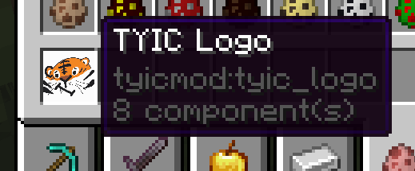
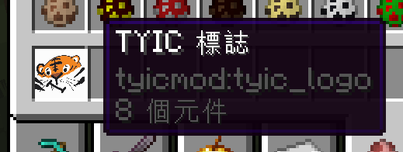
實際測試
為新物品設定在地化後
打開遊戲便能發現新物品
在特定語言下有了想要的名稱
右上為 en_us(English(US))
右下為 zh_tw(繁體中文(台灣))

Slide 22
進階物品
我們可以設計一個新物品的類別
其繼承自 net.Minecraft.item.Item 類別
並覆寫當中的一些方法，如 use、useOnBlock 等方法
便能使新物品的功能變的更加的訂製和豐富
範例：製作一個物品「小刀」
使用後對自己造成一點傷害，並損失一點耐久度

Slide 23
進階物品
package org.tyic.item; import (...) public class KnifeItem extends Item { public KnifeItem(Settings settings) { super(settings); } @Override public ActionResult use(World world, PlayerEntity user, Hand hand) { // 邏輯處理只能在伺服端進行，不能在客戶端 if (world.isClient()) return ActionResult.PASS; user.damage((ServerWorld) world, world.getDamageSources().playerAttack(user), 1f); user.getStackInHand(hand).damage(1, user, LivingEntity.getSlotForHand(hand)); return ActionResult.SUCCESS; } }
特別注意
涉及到邏輯處理的部分
只有伺服端需要邏輯處理
客戶端不需要邏輯處理
package org.tyic.item; import (...)
public class ModItems { public static final Item TyicLogo = register("tyic_logo", Item::new, new Item.Settings()); public static final Item Knife = register("knife", KnifeItem::new, new Item.Settings().maxCount(1).useCooldown(1).maxDamage(5)); (...) }
KnifeItem.java
ModItems.java

Slide 24

進階物品
紋理：assets/tyicmod/textures/item/knife.png
像素：16x16
模型(左下)：
assets/tyicmod/models/item/knife.json
物品模型映射(右下)：
assets/tyicmod/items/item/knife.json
knife.png
{ "parent": "minecraft:item/generated", "textures": { "layer0": "tyicmod:item/knife" } }
{ "model": { "type": "minecraft:model", "model": "tyicmod:item/knife" } }
knife.json
knife.json

Slide 25
進階物品
在地化：
English(US)：assets/tyicmod/lang/en_us.json
繁體中文(台灣)：assets/tyicmod/lang/zh_tw.json
{ "item.tyicmod.tyic_logo": "TYIC Logo", "item.tyicmod.knife": "Knife" }
en_us.json
{ "item.tyicmod.tyic_logo": "TYIC 標誌", "item.tyicmod.knife": "小刀" }
zh_tw.json

Slide 26
實際測試

Slide 27
添加物品至創造模式物品欄
想必每次都需要打指令才能獲得物品非常的困擾
因此我們可以將物品添加至創造模式物品欄
這樣就可以像其他物品一樣在創造模式下很方便地拿取
使用 Fabric API，在初始化期間修改創造模式物品欄
@Override public void onInitialize() { LOGGER.info("Initializing Tyic Mod."); ModItems.registerAll(); ItemGroupEvents.modifyEntriesEvent(ItemGroups.INGREDIENTS) .register((itemGroup) -> { itemGroup.add(ModItems.TyicLogo); }); }

